Slide 1
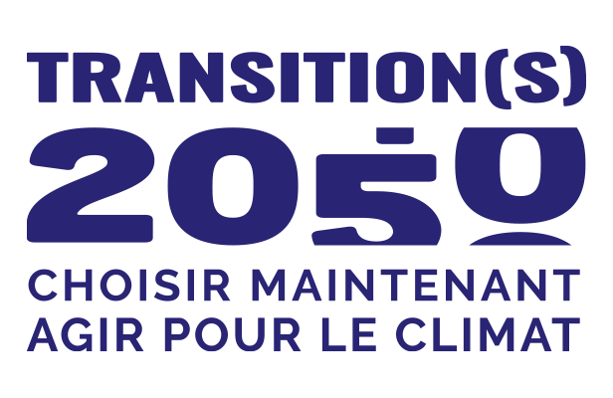
Journée d’étude : Comment planifier et territorialiser le déploiement des énergies renouvelables électriques ?
11/05/2023
David MARCHAL

Slide 2
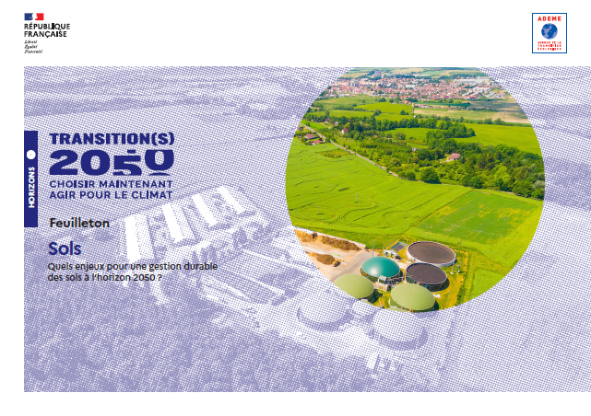
Téléchargez sur
transitions2050.ademe.fr
4 publications spécifiques au mix électrique :
Le feuilleton Mix électrique
Cahier d’hypothèses
Rapport d’analyses
Note de sensibilité – interconnexion 39GW
https://librairie.ademe.fr/energies-renouvelables-reseaux-et-stockage/5352-prospective-transitions-2050-feuilleton-mix-electrique.html
Le rapport
La synthèse
Le résumé exécutif
Téléchargez les jeux de données
data-transitions2050.ademe.fr
Les feuilletons :
Mix Electrique
Matériaux de la transition énergétique
Les effets macro-économiques
Adaptation au Changement Climatique
Sols
Mode de vie
Protéine
Construction Neuve
Logistique des derniers kms
Gaz et Carburants liquides
Territoires
… et prochainement :
Qualité de l’Air
Empreinte matière
Notes:
1) Neutralité carbone : un objectif climat collectif
Accord de Paris, 2015 > Article 4
« … les Parties cherchent à (…) parvenir à un équilibre entre les émissions anthropiques par les sources et les absorptions anthropiques par les puits de gaz à effet de serre au cours de la deuxième moitié du siècle »
GIEC, 2018 - Rapport spécial 1,5°C
Respecter l'objectif 1,5°C nécessite de parvenir au net-zéro planétaire en 2050.
Cet objectif ne pourra être atteint qu'au prix de réductions drastiques de nos émissions, et de transformations sociotechniques radicales
Les puits de carbone devront être développés, mais leur capacité est limitée
SNBC, 2019 – France métropolitaine
Objectif de neutralité carbone à horizon 2050, défini par l’équilibre entre les émissions issues de l’activité humaine et les séquestrations en dehors de l’atmosphère par les puits (les écosystèmes et les puits technologiques).
Sans achat de crédits carbone internationaux de compensation et en mettant en œuvre une politique forte de réduction de l’empreinte carbone nationale
Et la prochaine Stratégie Française sur l’Energie et le Climat (SFEC)
2) Objectifs de ces travaux prospectifs:
Construire des ‘profils’ de scénarios présentant une cohérence interne,
Illustrer le champ des options possibles à long terme pour atteindre la neutralité carbone et en explorer les diverses implications,
Eclairer les décisions incontournables à court terme,
Soumettre au débat des éléments factuels, à la veille de l’élection présidentielle de 2022 et en amont des délibérations collectives sur la Stratégie Française Energie Climat.
3) Originalité du travail ADEME
4 scénarios correspondant à 4 visions de la société et à 4 niveaux de demande; reprenant la logique de construction du GIEC
Exhaustivité: prise en compte de l’ensemble de la demande en énergies et aucune solution technique écartée a priori;
Une très forte interdépendance entre les secteurs, ce qui permet de conférer à chaque scénario une structure solide et cohérente;
Comparaison multicritère de ces scénarios, notamment technico-économiques, sociaux et environnementaux;
paramètres nouveaux tels que l’usage de la biomasse, la consommation d’eau d’irrigation, de matériaux de construction, d’intrants agricoles, l’usage des sols, la production et la gestion de déchets ainsi que les impacts sur la qualité de l’air;
Un long travail collaboratif: 2 ans de travail impliquant une centaine d’experts ADEME, de nombreux échanges avec l’extérieur dont un comité scientifique ad’hoc et wébinaires

Slide 3
Transition(s)2050: principaux leviers
Sobriété
+++
++
+
Efficacité
++
+++
++
+
Décarbonation de l'énergie
+++
+++
++
++
Gouvernance
Local
Global
Impacts env.
Eviter les impacts
Réparer les impacts

Slide 4
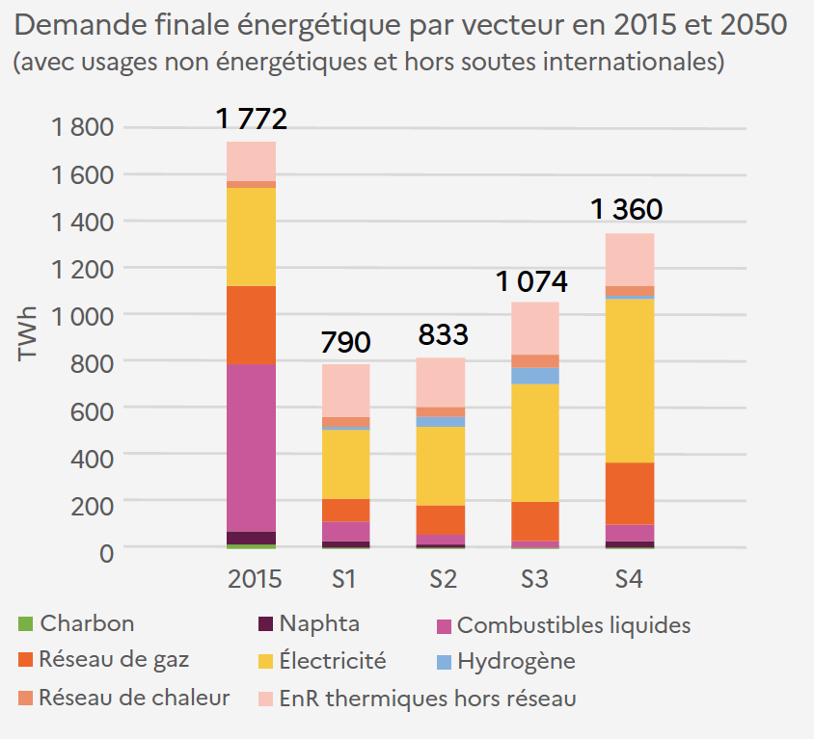
Énergie : une demande en deçà de 2015
Une demande d'énergie a la baisse : - 23 % (S4) à - 55 % (S1)
Une part relative croissante de l'électricité en 2050 de 27 % aujourd'hui à 42-56% en 2050 Mais pas nécessairement en valeur absolue
Un recours à la biomasse multiplié par deux
Un vecteur gaz qui conserve un talon de consommation, mais qui provient d’EnR à 80 % (hors S4) à condition de diviser les consommations par deux
Un développement des réseaux de chaleur et des EnR&R thermiques qui deviennent majoritaires dans la fourniture de chaleur via les réseaux et hors réseaux
- 24%
- 40%
- 53%
- 56%
Notes:
1. La réduction de la demande d’énergie est un facteur clé pour atteindre la neutralité carbone : de - 23 % (S4) a - 55 % (S1) pour la demande finale en 2050 par rapport a 2015 suivant les scenarios.
Même si les 2 leviers efficacité et sobriété sont donc mobilisés différemment entre les scénarios, cela implique une modification radicale des modes de vies (habitat, mobilité, consommation…) et des systèmes productifs (agricole et industriel) :
L’électricite est, dans tous les cas, le vecteur énergetique principal (entre 42 et 56 % suivant les scenarios),
Le mix varie entre les scenarios, en fonction du niveau de consommation mais aussi des choix techniques, qui s’appuient sur un developpement plus ou moins dynamique des EnR et/ou sur le nouveau nucleaire (S3 et S4).
Pas que l'électricité, modélisation de tous les vecteurs
Notamment la biomasse, avec bouclage car ressources limités. Doublement de la consommation mais des rapports assez différent à la nature (S1-S2 préservation, S3, S4 exploitation.
Le gaz reste indispensable dans tous les scenarios et est plus decarbonné (biogaz, gaz de synthèse)dans S1, S2 et S3 (environ 85 %,contre 51 % pour S4).
Importance également des EnR thermique sous forme de réseau de chaleur ou hors réseau
Comparaison PTEF : demande final énergétique de 988 TWh
___
2. Dans tous les scénarios, en 2050 l’approvisionnement énergétique repose à plus de 70% sur les énergies renouvelables et l’électricité est le principal vecteur énergétique.
____
3. L’ADEME présente quatre voies qui pourraient permettre d’atteindre la neutralité carbone de la France en 2050, mais de façon plus ou moins sécurisée (S1 vs S4) et en faisant appelle à des puits de carbone différents. Chacune dotée de sa propre cohérence interne. Mais toutes sont difficiles et necessitent que les orientations collectives soient discutees et decidees rapidement pour accelerer la transition : certains choix, a plus ou moins court terme, peuvent etre incompatibles avec l’orientation de tel ou tel scenario.
Atteindre la neutralité repose sur des paris humains ou technologiques forts dans tous les cas mais qui diffèrent selon les scénarios
S1 : Réussir l’évolution rapide et d’ampleur de nos modes de vie
S2 : Réussir l’évolution concertée et d’ampleur de nos modes de vie
S3 : Réussir à trouver la ligne de crête d’une décarbonation sans modifier en profondeur nos modes de vie
S4 : Réussir l’innovation technologique d’ampleur pour ne pas modifier nos modes de vie

Slide 5
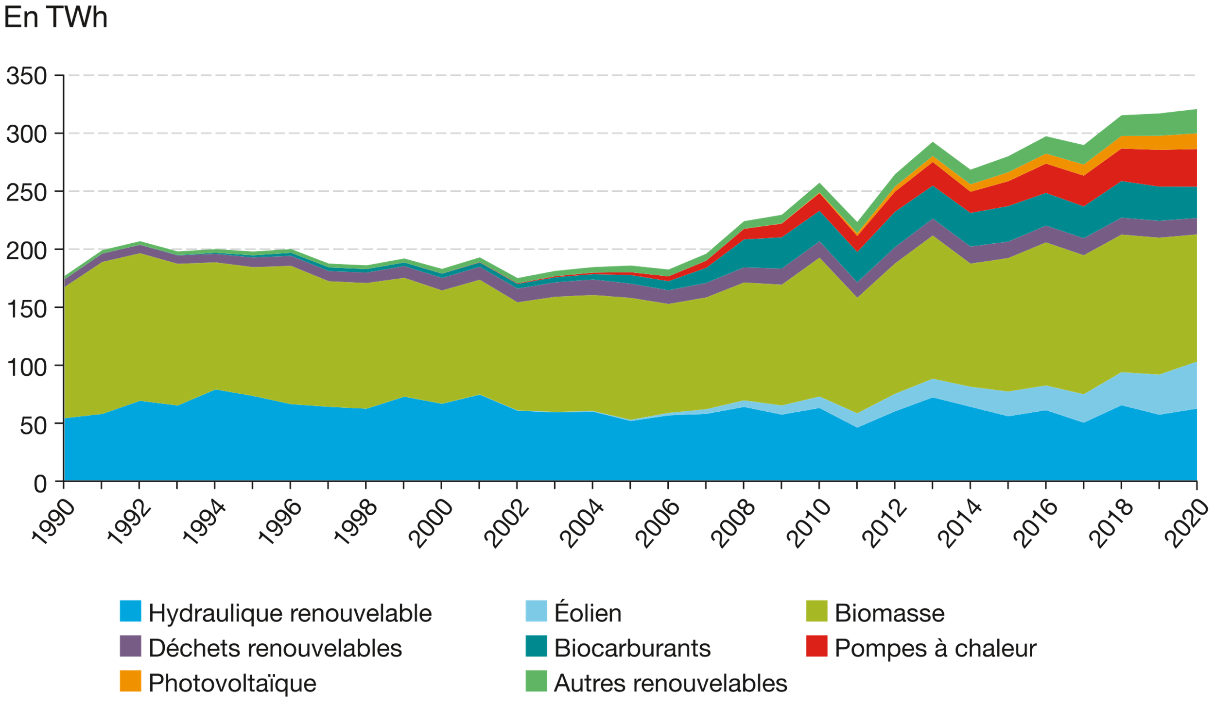
Situation actuelle et objectifs
Des objectifs très ambitieux pour toutes les EnR
D’ici 2028, augmentation d’un facteur 1,5
D’ici 2050, augmentation d’un facteur 2,5 - 3,5
Pour atteindre entre 70 et 88 % d’EnR dans la consommation d’énergie finale en 2050
Cibles ADEME
Transition(s)2050
Objectifs PPE 2023 et 2028
Objectifs 2023 et 2028 d’après PPE et calculs ADEME, Objectifs 2050 d’après Transition(s) 2050

Slide 6
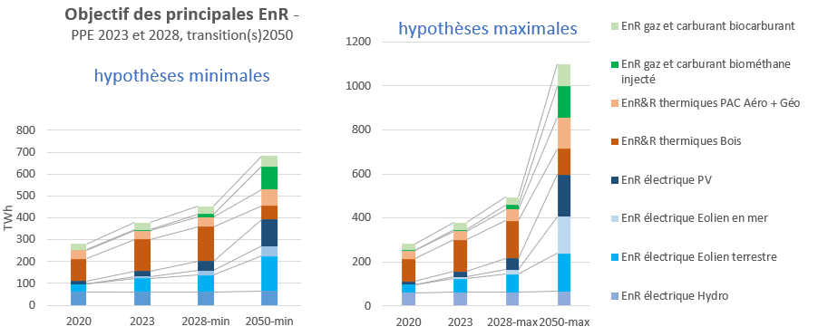
Une croissance principalement basée sur la biomasse, les PAC, l’éolien et le photovoltaïque
Objectifs 2023 et 2028 d’après PPE et calculs ADEME
Objectifs 2050 d’après Transition(s) 2050
Notes:
Sur cette diapo, il n’y a qu eles principales EnR, d’où la différence avec les chiffres de la diapo précédente

Slide 7
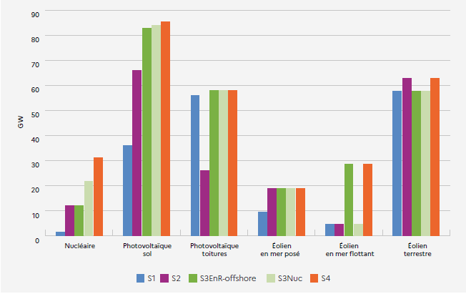
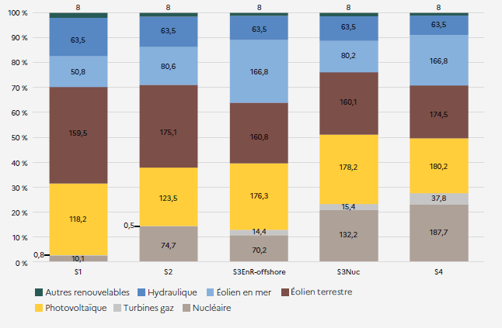
Transition(s)2050 : Mix électriques avec une part des EnR élevée en 2050, de 72 % à 97 %.
Capacités installées en 2050 des principales technologies de production
Composition du mix de production électrique (en % et en TWh) en 2050 par scénario
Notes:
Les scénarios S1 et S2, avec des demandes d’électricité en baisse (408 TWh dans S1 VS 480 TWh en 2015) ou en faible augmentation (535 TWh dans S2), reposent uniquement sur des technologies de production matures, le photovoltaïque, l’éolien terrestre, voire l’éolien posé pour S2. S1 se différencie de S2 par une sortie plus rapide du nucléaire (seul le réacteur de Flamanville 3 est en fonctionnement en 2050, contre 12 GW dans S2), une production photovoltaïque plus décentralisée (environ 56 GW sur toiture et 36 GW au sol dans S1 ; 26 GW sur toiture et 66 GW au sol dans S2) et un recours moindre à l’éolien en mer posé (9 GW dans S1 et 19 GW dans S2).
Les scénarios S3 et S4, du fait d’une demande d’électricité en forte hausse (respectivement 650 TWh et 840 TWh), supposent de recourir également à des technologies considérées aujourd’hui comme peu matures : l’éolien flottant (28 GW dans S3EnR-offshore), le nouveau nucléaire (11,4 GW dans S3Nuc) voire les deux (28 GW de posé et 17,5 GW d’EPR dans S4).
En conséquence, avec un rythme maximal de développement des EPR supposé de 5 nouvelles en paires en service en 2050, atteint dans S4, la part du nucléaire est au maximum de 28 % dans S4. Dans les autres scénarios, la part des EnR en 2050 est de 97 % dans S1 du fait d’une fermeture de l’intégralité des réacteurs nucléaires historiques en 2050 (sauf EPR de Flamanville), de 86 % dans S2, 87 % dans S3EnR-offshore et 77 % de S3Nuc.
Enfin, en 2050, notons que la production d’électricité à partir de turbine à gaz est très faible dans S1 et S2 (moins de 1 TWh en 2050), de 15 TWh dans les deux scénarios S3 et de près de 40 TWh dans S4. En effet, d’autres sources sont mobilisées pour assurer l’équilibre du système électrique.
Pour rappel Nucléaire en 2050 :
S1 : Uniquement Flamanville 3
S2 : 12GW historiques en comptant Flamanville 3, mais sans mise en service de nouveaux EPR
S3EnR-Offshore : 12GW historiques en comptant Flamanville 3, mais sans mise en service de nouveaux EPR
S3Nuc : 12 GW historiques en comptant Flamanville 3, et 10 GW de nouveaux EPR (soit environ 3 paires)
S4 : 16 GW historiques en comptant Flamanville 3, et 16 GW de nouveaux EPR (soit environ 5 paires)

Slide 8
Transition(s)2050: Mix électrique - Résultats économiques
Evolution des coûts complets en EUR/MWh consommé
Pour une demande d’électricité de 540TWh 2050 S2), le coût complet du système électrique en €/MWh consommé baisse de 12% par rapport à 2020.
Pour une demande d’électricité de 650TWh en 2050 (S3), éolien flottant (28GW) et nucléaire EPR2 (10GW) sont 2 options industrielles comparables du point de vue des coûts et du CO₂.
Contexte de financement et niveau de demande sont 2 paramètres majeurs.
Notes:
Point d’attention:
Résultats basés sur outil de modélisation du type de RTE, prenant en compte les interconnexions
Dépend : contexte de financement, du niveau de demande d’électricité
Des études qui ne prennent pas en compte le contexte actuel
Cette tendance à la baisse dans S2 s’explique notamment par le niveau de la demande en 2050 (540 TWh) qui permet :
la scénarisation d’un mix électrique reposant très majoritairement sur les technologies les plus compétitives - les éoliennes terrestres de grand diamètre et les installations photovoltaïques représentent 57 % de la production d’électricité en 2050 – alors que le niveau de consommation de S3 (650 TWh) implique de faire appel à une technologie plus coûteuse – l’éolien flottant ou le nucléaire EPR2.
La flexibilité, à la hausse et à la baisse apportée par les électrolyseurs, installés en quantité significative dans S2, permet de réduire les coûts de flexibilité (coût net des imports, batterie & flexibilité, centrales gaz) ;
S1 ne présente pas de baisse du coût en EUR/MWh, avec un niveau de demande encore plus faible que S2. En effet, il présente des coûts d’approvisionnement en EUR/MWh similaires à S2, mais un coût réseau en EUR/MWh plus élevé lié à des dépenses similaires mais réparties sur une consommation moindre (408 TWh en 2050 dans S1).

Slide 9
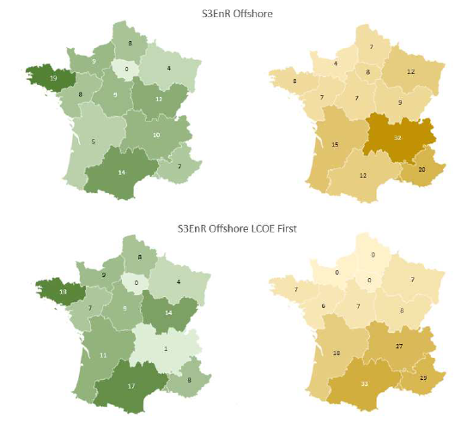
Un positionnement des capacités basé uniquement sur le LCOE conduit à une plus forte concentration des capacités installées, avec des impacts économiques
Répartition régionale des capacités installées (GW)
éoliennes et PV en 2050 dans S3 EnR Offshore
Besoin de batterie supplémentaire (GW) en 2050
Besoin en réseau supplémentaire en 2050
PV
Hausse
Eolien
Baisse
Notes:
Production plus important en région occitanie car de bons gisements
Moins de capacité installé en AURA, car les gisements sont un peu moins bons que dans d’autres régions. Initialement beaucoup d’installation en AURA car un réseau électrique bien développé.
Les scénarios LCOE First sont toujours plus coûteux (+ 6 Mds EUR pour S1 et + 4 Md EUR pour S3) :
Essentiellement à cause des coûts de réseaux, liés au renforcement de certaines interconnexions interrégionales
Des coûts de flexibilité additionnels, liés à l’ajout de batterie

Slide 10
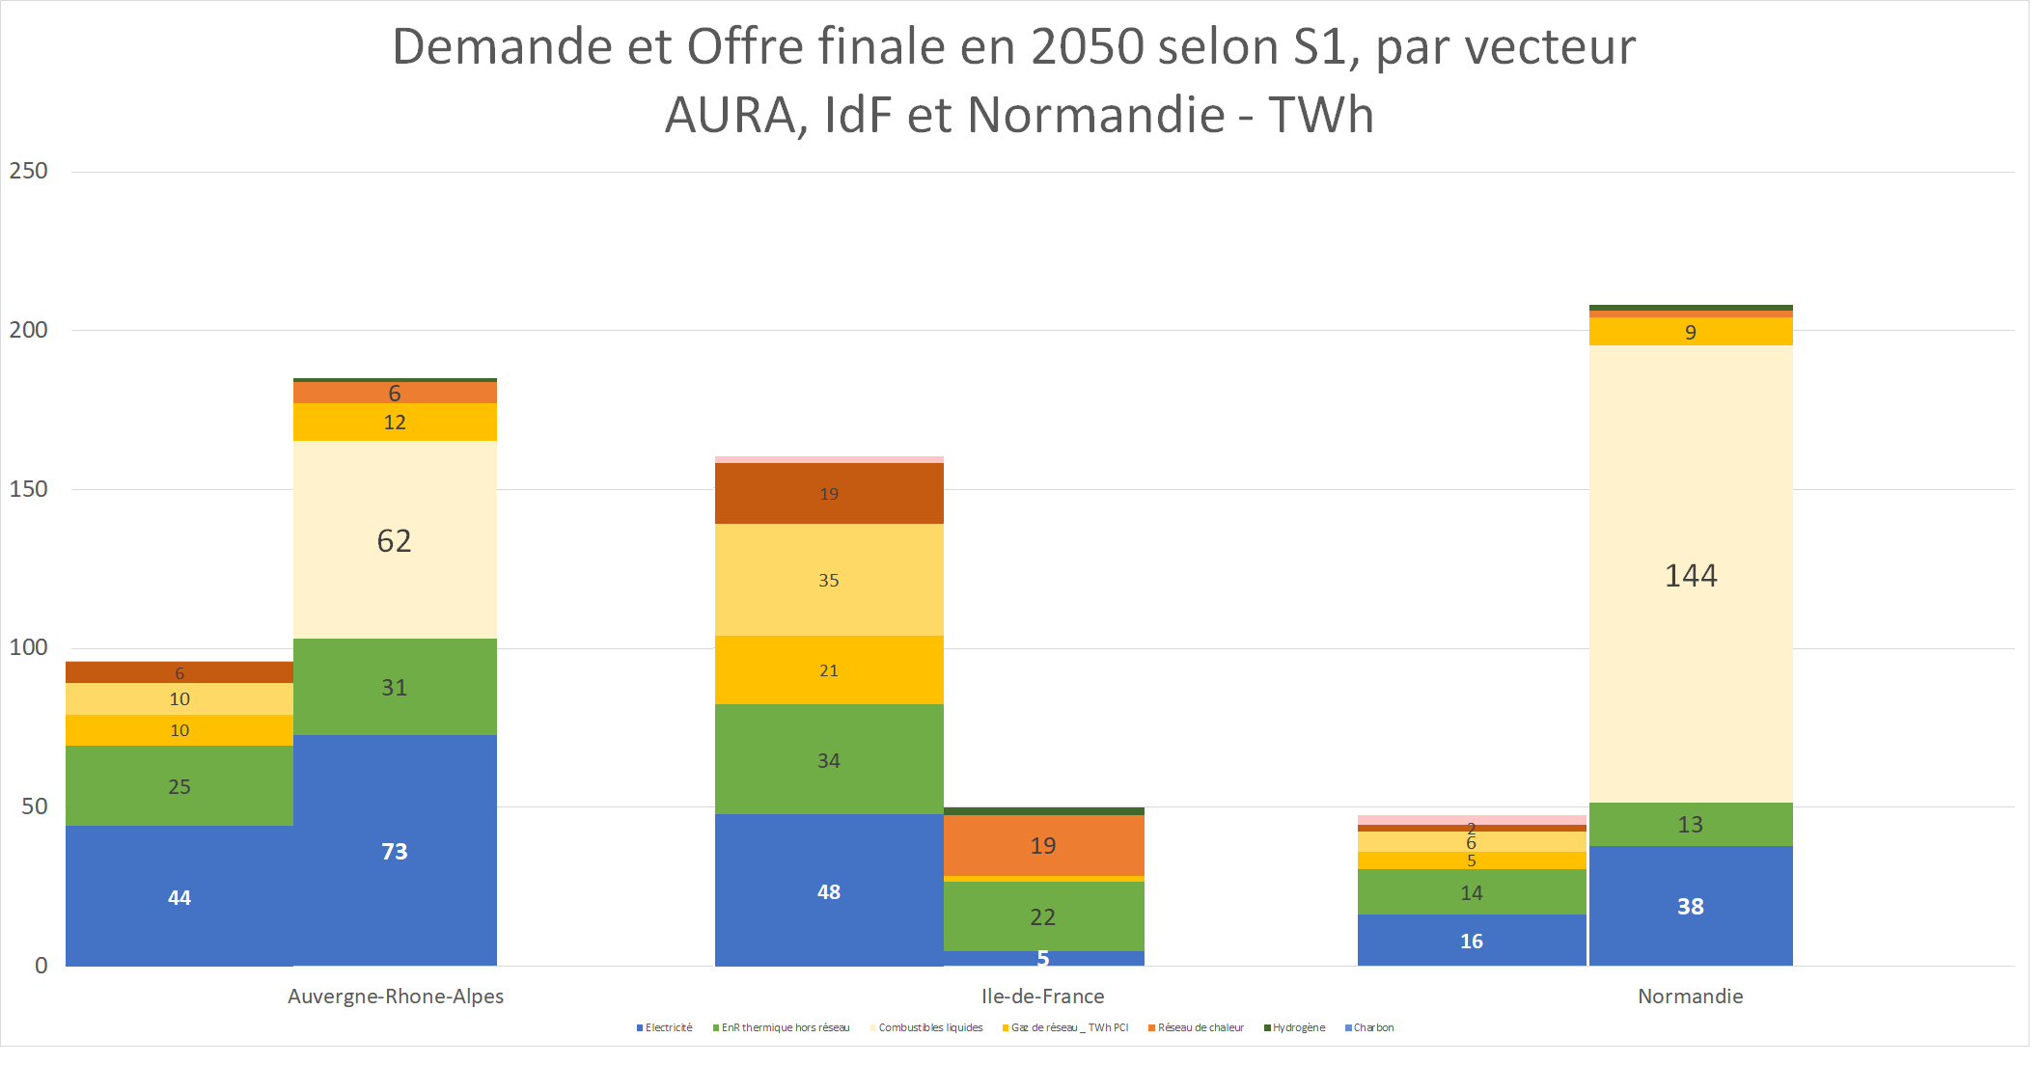
Mettre en perspective la demande/offre régionale
V0 – version de travail
AURA
IDF
NORM
Demande
Offre
Demande
Offre
Demande
Offre

Slide 11
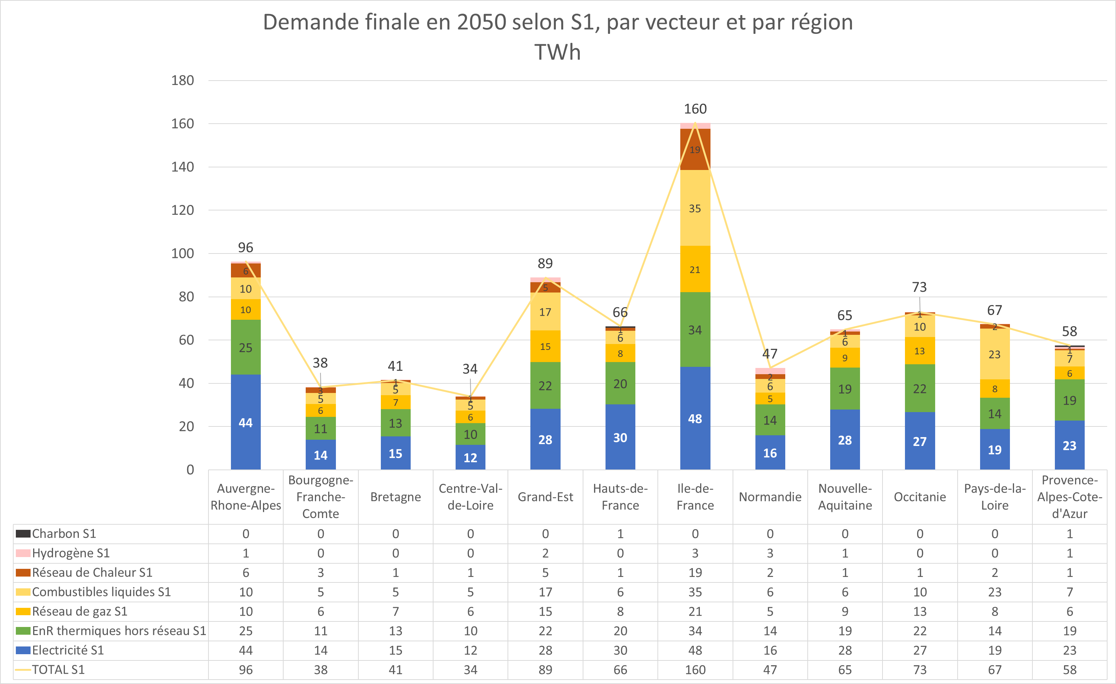
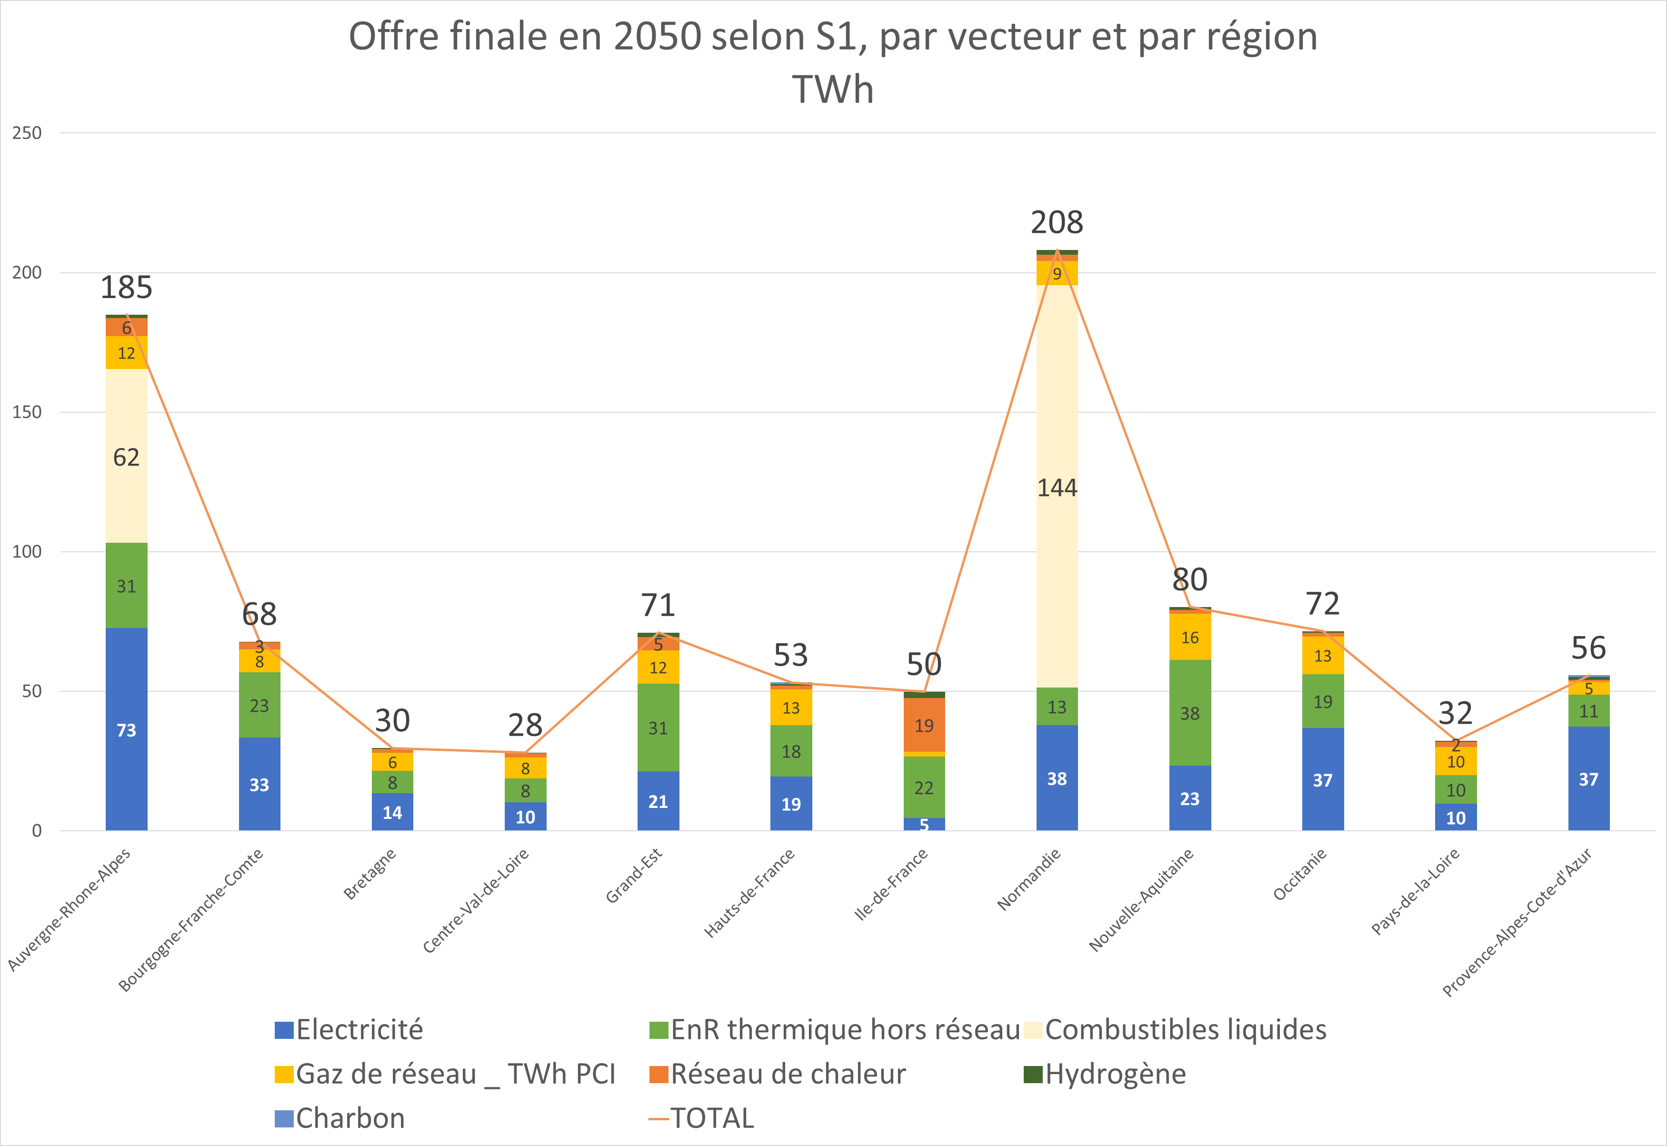
Offre et Demande finale en 2050 selon S1, par vecteur et par région TWh
Mettre en perspective la demande/offre régionale
V0 – version de travail
AURA
BFC
BRE
CVDL
GE
HDF
IDF
NOR
NA
OCC
PDL
PACA
OFFRE
DEMANDE

Slide 12
Proposer des valeurs « guide » pour aider les territoires à adopter une ambition à la hauteur des enjeux
V0 – version de travail
Éolien Terr

Slide 13
Quelques éléments de conclusion
Ne pas déployer que sous l'angle de l'optimisation des LCOE, mais prendre en compte les coûts de l’ensemble du système
Comment concilier planification nationale et locale
Enjeu du partage de l’effort
Un équilibre entre top-down et bottom-up
Expliciter les potentiels
Proposer des fourchettes indicatives aux territoires
Travailler sur la solidarité entre territoires
Le sens donné aux projets : faire des liens entre production et consommation
Pari gagnant par rapport à la valeur créée sur le territoire

